Slide 1
Czy nasze dziecko może już iść do szkoły?
Poradnia Psychologiczno-Pedagogiczna nr 2
im. ks. dra S. Wilczewskiego w Katowicach

Slide 2
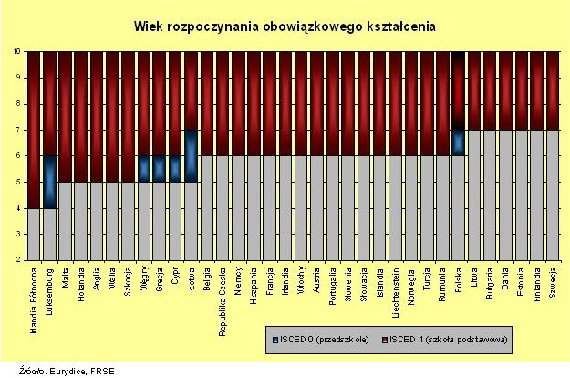
OBOWIĄZEK SZKOLNY W KRAAJACH EUROPEJSKICH

Slide 3
gotowość szkolna
Osiągnięcie przez dzieci takiego poziomu rozwoju fizycznego, społecznego i psychicznego, który czyni je wrażliwymi i podatnymi na systematyczne nauczanie i wychowanie w klasie pierwszej.
prof. S. Szuman
Gotowość do nauki nie jest stanem, na który wystarczy czekać, ale trzeba go wykształcić przez stworzenie dziecku warunków stymulujących jego rozwój.
prof. J. Cieszyńska
Gotowość szkolna to współgra właściwości dziecka i właściwości szkoły.
prof. A. Brzezińska

Slide 4
GOTOWOŚĆ SZKOLNA
GOTOWOŚĆ SZKOLNA
ROZWÓJ PSYCHOMOTO-RYCZNY
ROZWÓJ EMOCJONALNO-SPOŁECZNY
ROZWÓJ FIZYCZNY

Slide 5
dojrzałość fizyczna
Twoje dziecko poradzi sobie w szkole jeśli jest:
zdrowe i odporne na zmęczenie,
sprawne ruchowo i manualnie.
Ma:
orientację przestrzenną,
zrównoważoną dynamikę procesów nerwowych.
Wybrało dominującą rękę, ucho, oko i nogę.

Slide 6
dojrzałość emocjonalno-społeczna
Nawiązuje kontakt z rówieśnikami i nauczycielami.
Jest samodzielne i zaradne w sytuacjach codziennych, empatyczne, zrównoważone uczuciowo.
Potrafi:
podporządkować się normom i regułom społecznym,
kontrolować swoje zachowania,
z łatwością zaklimatyzować się w nowym środowisku.
Wytrwale wykonuje zadania.

Slide 7
dojrzałość w sferze intelektualnej
Przejawia aktywność poznawczą. Jest zainteresowanie tym co je otacza.
Wykazuje chęć do nauki czytania, pisania, matematyki.
Nie ma wady wymowy lub opóźnionego rozwoju mowy. W sposób zrozumiały i logiczny przekazuje myśli, wypowiada się.
Koncentruje się na określonym temacie rozmowy czy wykonywanym zadaniu.
Łatwo przyswaja i utrwala nowe pojęcia. Wykorzystuje wiedzę w praktyce.
Różnicuje porównuje i odtwarza figury geometryczne.
Odróżnia kierunki, położenie i proporcje form graficznych.
Zapamiętuje proste melodie i rymowanki.

Slide 8
diagnoza gotowości szkolnej
Diagnoza jest opisem aktualnego stanu jednostki. Opis ten powinien ujawniać przyczyny oraz sformułować prognozę.
To proces a nie jednorazowa ocena. Powinna pozwolić na poznawanie zmian zachodzących w rozwoju.
J. Doroszewska

Slide 9
PRZYGOTOWANE DO NAUKI W SZKOLE DZIECKO
Jest ciekawe świata, zadaje pytania, Interesuje się czytaniem, pisaniem, matematyką.
Bez problemu komunikuje się werbalnie, buduje dłuższe wypowiedzi.
Potrafi nawiązać kontakt z rówieśnikami bawi się z nimi, pomaga im.
Jest samodzielne, wykazuje inicjatywę, stara się osiągnąć cel.
Podejmuje uczenie się pod kierunkiem osoby dorosłej – zapamiętuje i wykonuje polecenia, zależy mu na doprowadzeniu pracy do końca.
Jest sprawny pod względem ruchowym i manualnym (łapie piłkę, buduje z drobnych klocków, lepi figurki z plasteliny, prawidłowo trzyma ołówek/kredkę).

Slide 10
PRZYGOTOWANE DO NAUKI W SZKOLE DZIECKO
Potrafi klasyfikować i szeregować.
Układa układanki, słucha, ogląda książeczki dla dzieci.
Potrafi opowiedzieć historyjkę obrazkową.
Rozumie sens umownych znaków.
Dzieli zdanie na wyrazy, wyraz na sylaby oraz łączy sylaby w wyraz.
Zna i stosuje liczebniki porządkowe.
Dodaje i odejmuje liczmany lub przedmioty.

Slide 11
DZIECKO NIE JEST GOTOWE ABY PÓJŚĆ DO SZKOŁY
Gdy ma trudności emocjonalne:
w zabawie łatwo wybucha złością, obraża się, reaguje bardzo impulsywnie,
okazuje lęk, wycofuje się,
stara się przebywać blisko osoby dorosłej co utrudnia mu zabawę i naukę w grupie,
unika sytuacji wymagających samodzielności.
Gdy ma zaburzone procesy poznawcze:
napotyka na trudności w spostrzeganiu , klasyfikowaniu,
ma trudności z zapamiętywaniem informacji,
z trudnością koncentruje się, łatwo rozprasza się.
Zaburzona jest mowa dziecka.

Slide 12
DLACZEGO WARTO POSŁAĆ DZIECKO DO SZKOŁY?
Szkoła zapewni progres rozwojowy, kształtowanie samodzielności.
Program szkolny dostosowany jest do możliwości dziecka.
Współczesna szkoła zachowuje proporcje pomiędzy nauką w ławce, a nauką poprzez zabawę.
Szkoła wykorzystuje naturalny zapał dziecka do zdobywania nowych umiejętności.
Szkoła rozwija samodzielność, odpowiedzialność.
Szkoła może być szansą dla dziecka na nowe przyjaźnie.

Slide 13
DECYZJA RODZICÓW !
WSPARCIE PRZEDSZKOLA – przedszkolna diagnoza gotowości szkolnej dziecka
WSPARCIE PORADNI – diagnoza rozwoju dziecka i porada
PORADNIA PSYCHOLOGICZNO – PEDAGOGICZNA nr 2
KATOWICE ul. ŁĘTOWSKIEGO 6A tel. 32 252-79-59
WSPARCIE SZKOŁY – informacja o warunkach nauki

